Slide 1


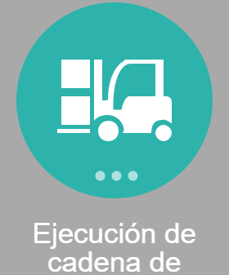
MANUAL
Gestión de Inventarios
Elaboró:
Ariadna Gómez/Omar Becerril
│ Septiembre 2020 │

Slide 2
GESTIÓN DE INVENTARIOS ORACLE ERP
ENTRADAS
PROCESO
SALIDAS
LÍNEAS DE RECEPCIÓN
TRANSFERENCIAS ENTRE SUBINVENTARIO
LÍNEAS DE ENVÍO
Producto para Exhibición
Ventas
TRANSFERENCIAS ENTRE ORGANIZACIONES
Retorno de Producto a Bodega

Slide 3
Indice
Pasos Básicos para ingreso a sistema
Recepciones
Crear transferencia de Subinventario
Crear transferencia entre organizaciones
Administrar cantidades de artículos
Gestionar líneas de envío
Elaboró: Ariadna Gómez │ Septiembre 2020
D E C O R A C I O N E S D U P U I S , S . A . D E C . V .

Slide 4
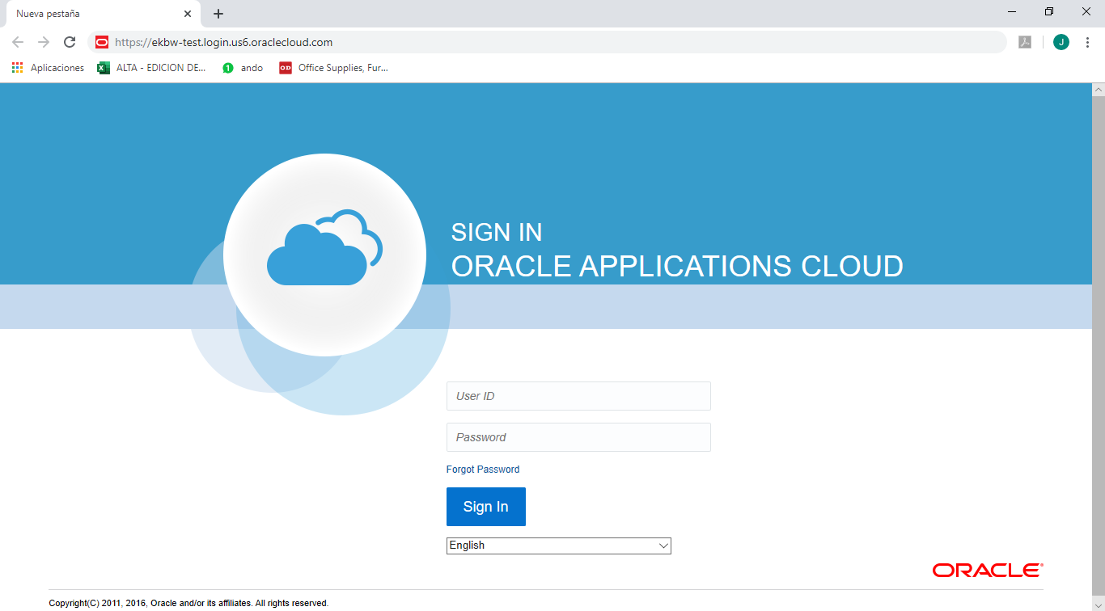
Pasos básicos
Ingresa a el link https://ekbw-test.fa.us6.oraclecloud.com/
Ingresa tu ID, password, elige el idioma y da clic sobre
ID/Usuario
Password/contraseña
Cambio de idioma
Elaboró: Ariadna Gómez │ Julio 2020
D E C O R A C I O N E S D U P U I S , S . A . D E C . V .

Slide 5
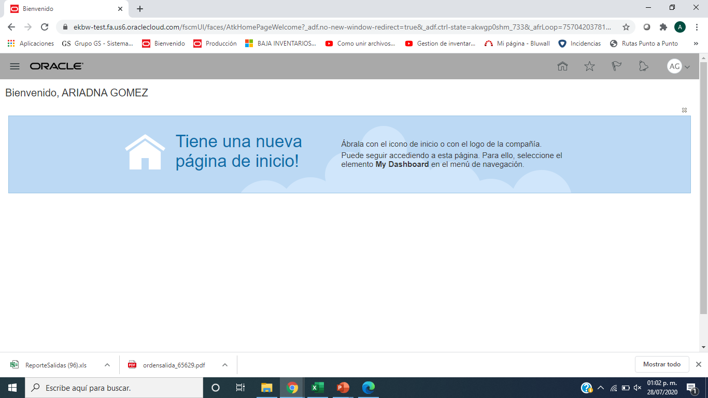
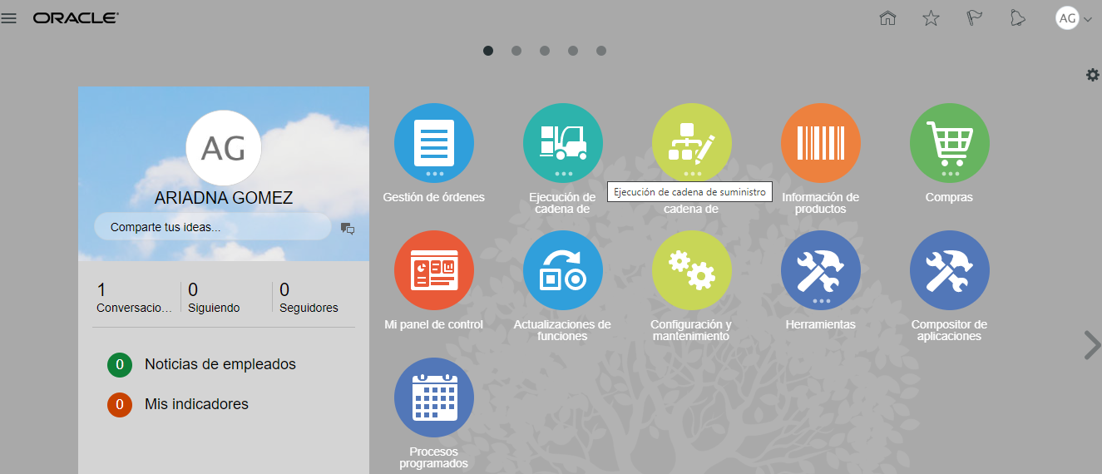
Pagina inicial
Usuario
Pagina de inicio
Da clic en pagina de inicio
Elaboró: Ariadna Gómez │ Julio 2020
D E C O R A C I O N E S D U P U I S , S . A . D E C . V .

Slide 6
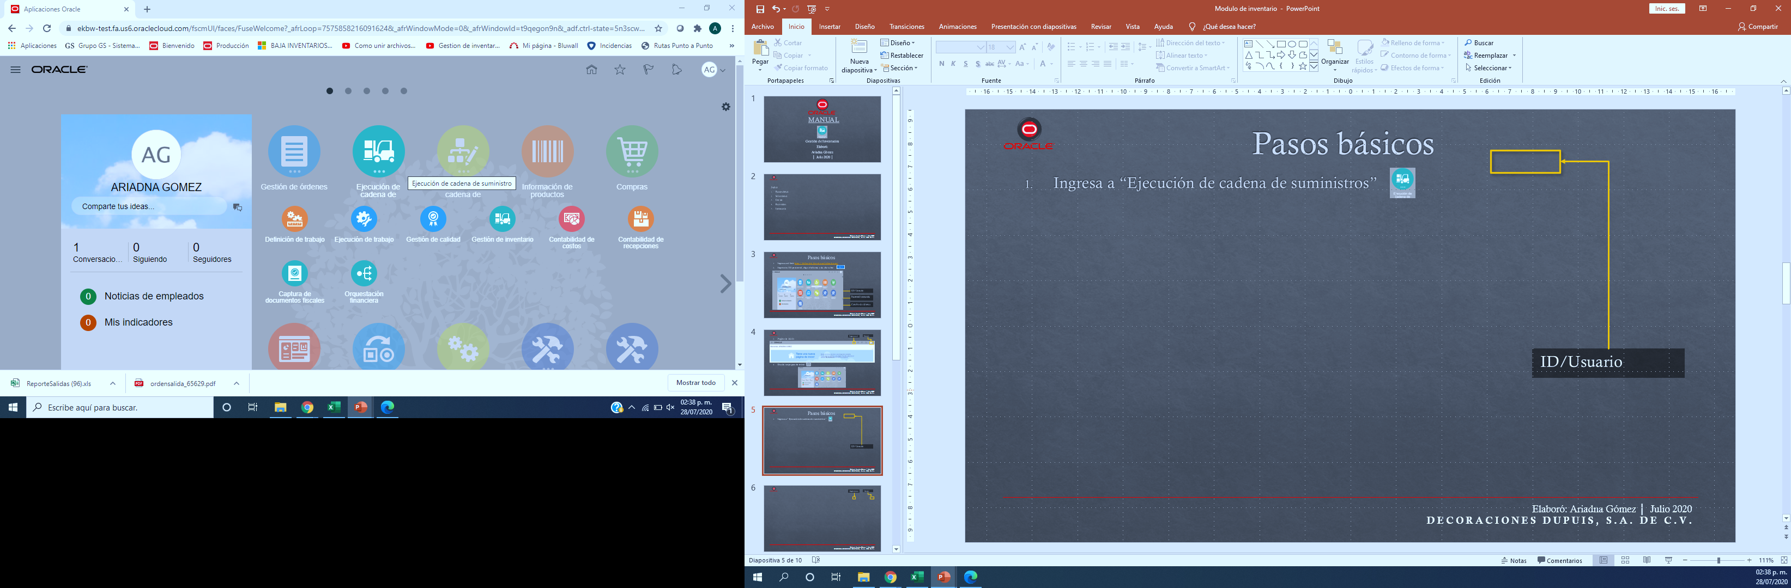
Da clic “Ejecución de cadena de suministros”
Posteriormente selecciona dando clic a “Gestión de inventarios”
Ejecución de cadena de suministros
Gestión de inventario
Elaboró: Ariadna Gómez │ Julio 2020
D E C O R A C I O N E S D U P U I S , S . A . D E C . V .

Slide 7
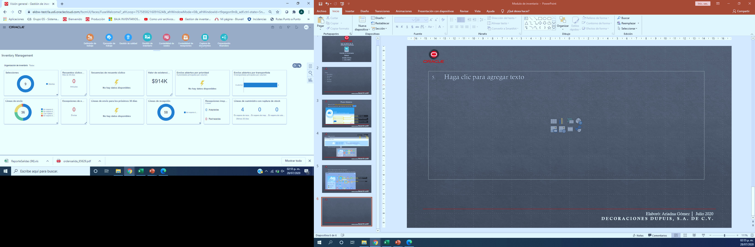
Ver todo (selección de organizaciones)
Ver todo (selección de organizaciones)
Pantalla de inicio “Gestión de inventarios”
Menú de infolets
Indica de que organización estamos viendo información de infolets
Menú Tareas
Búsquedas rápidas
Informes y análisis
Infolets
Elaboró: Ariadna Gómez │ Julio 2020
D E C O R A C I O N E S D U P U I S , S . A . D E C . V .

Slide 8
1. Líneas de Recepción
¿Qué es una línea de recepción?
Es un SKU que tenemos pendiente por recibir en nuestro almacén (Tienda).
¿Cuáles son los motivos por los cuales tenemos que recibir este producto?
Existen dos razones principales:
Es producto de transferencia para exhibición en tienda.
Producto que pertenece a una devolución que se realizó
Elaboró: Ariadna Gómez │ Julio 2020
D E C O R A C I O N E S D U P U I S , S . A . D E C . V .

Slide 9
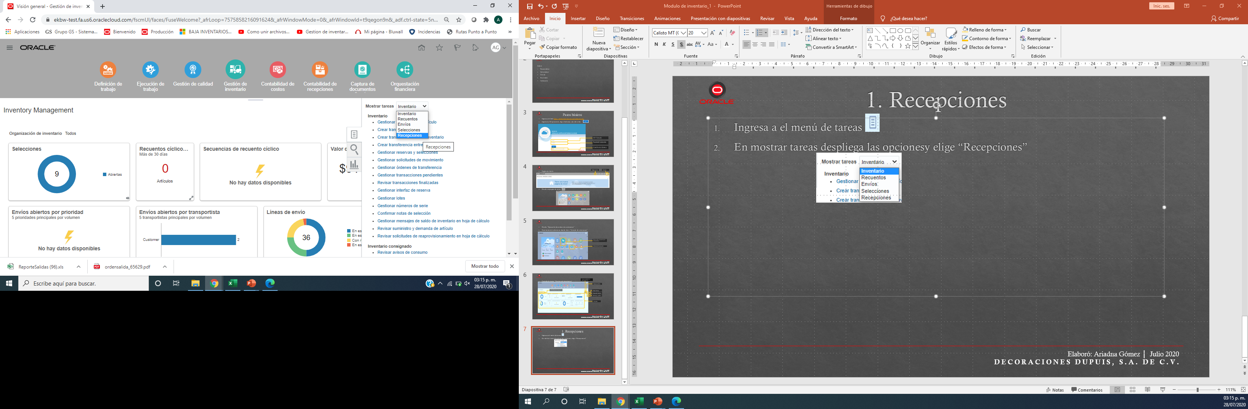
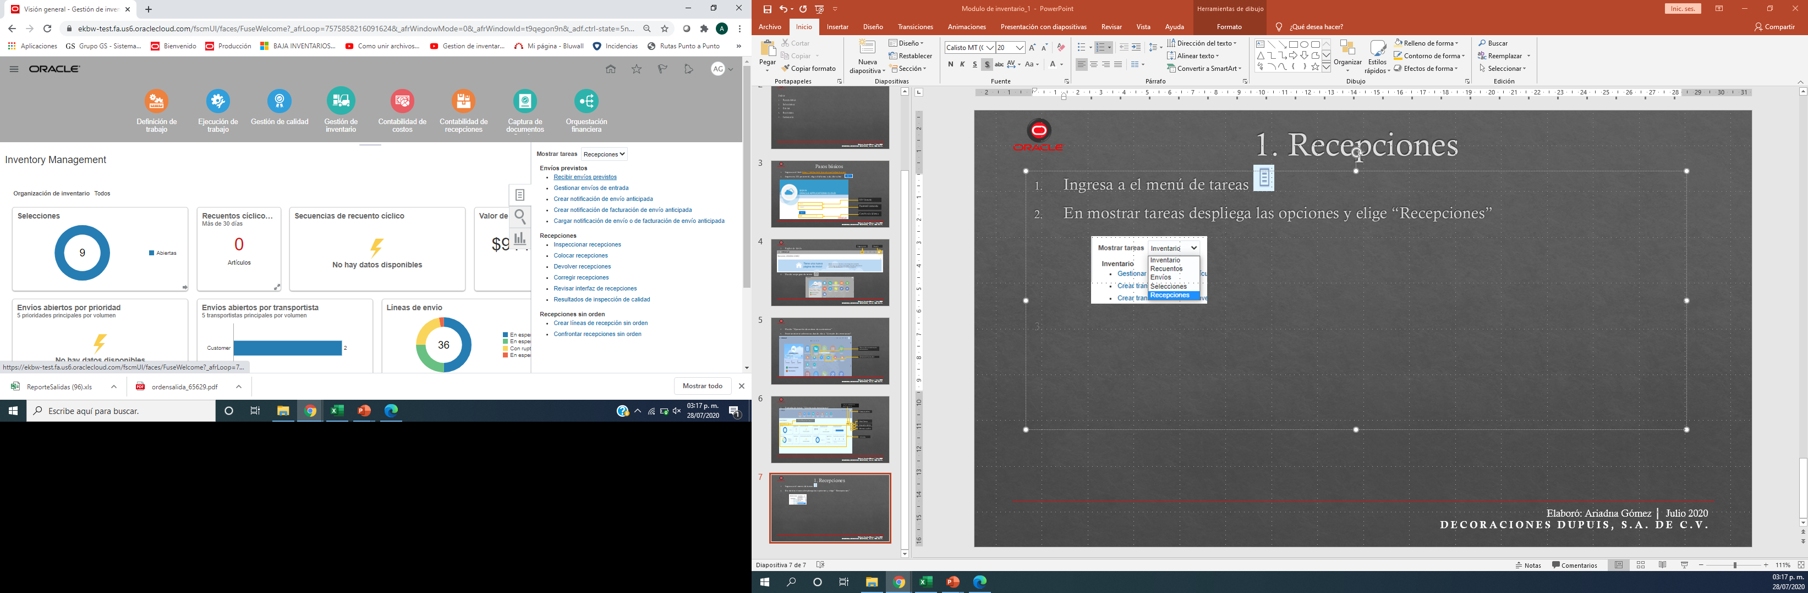
1. Líneas de Recepción
Ingresa a el menú de tareas
En mostrar tareas despliega las opciones y elige “Recepciones”
Da clic sobre “Recibir envíos previstos
Elaboró: Ariadna Gómez │ Julio 2020
D E C O R A C I O N E S D U P U I S , S . A . D E C . V .

Slide 10
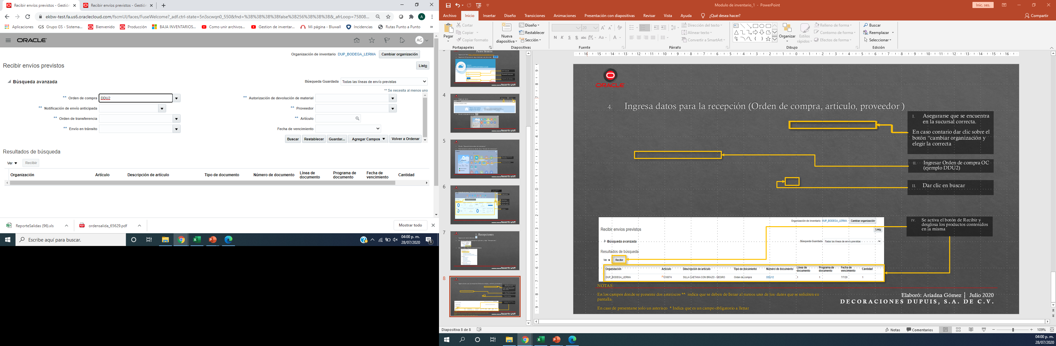
Ingresa datos para la recepción (Orden de compra, articulo, proveedor, etc)
Asegurarse que se encuentra en la sucursal correcta.
En caso contario dar clic sobre el botón “cambiar organización y elegir la correcta
Ingresar Orden de compra OC (ejemplo DDU2)
Dar clic en buscar
NOTAS:
En los campos donde se presente dos asteriscos ** indica que se deben de llenar al menos uno de los datos que se soliciten en pantalla.
En caso de presentarse solo un asterisco * Indica que es un campo obligatorio a llenar
Elaboró: Ariadna Gómez │ Julio 2020
D E C O R A C I O N E S D U P U I S , S . A . D E C . V .

Slide 11
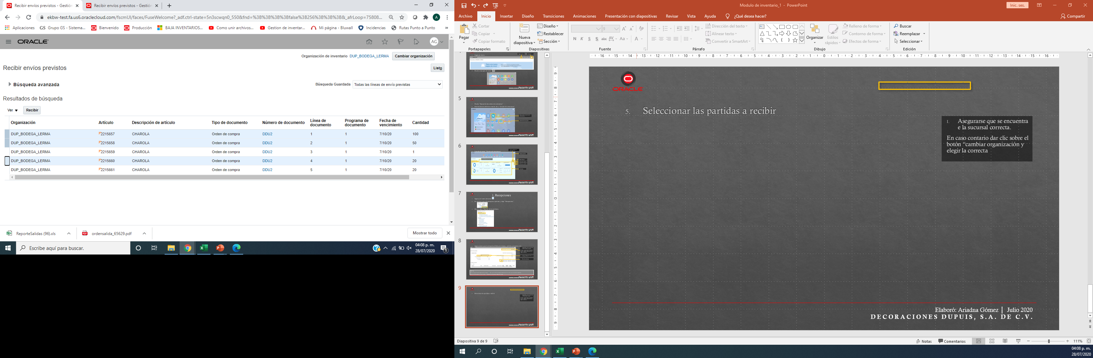
1.Seleccion
Seleccionar presionando en el teclado ctrl+ clic en cada una de las líneas.
Seleccionar las partidas a recibir
Para la selección de todas las partidas solo será necesario dar clic sobre el cuadrado superior izquierdo.
2. Una vez seleccionado dar clic en el botón recibir.
Elaboró: Ariadna Gómez │ Julio 2020
D E C O R A C I O N E S D U P U I S , S . A . D E C . V .

Slide 12
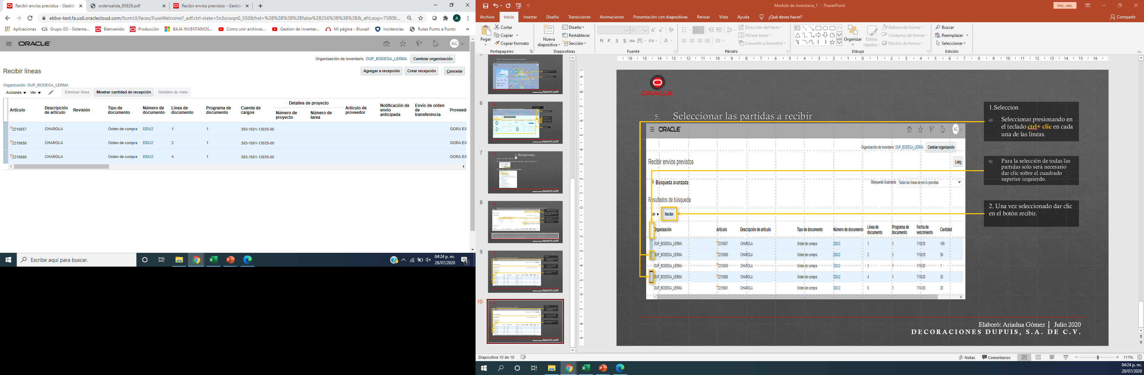
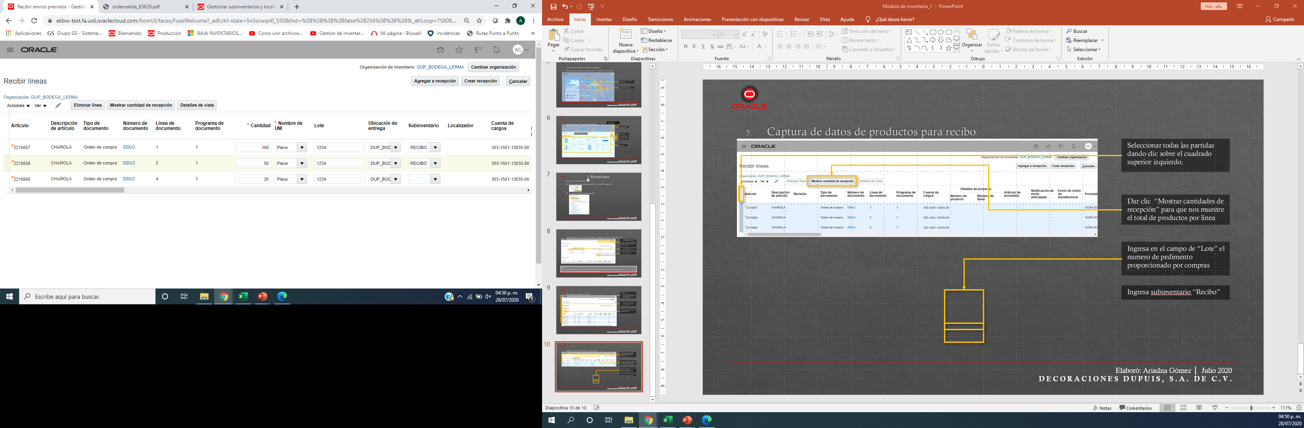
Captura de datos de productos para recibo
Seleccionar todas las partidas dando clic sobre el cuadrado superior izquierdo.
Dar clic “Mostrar cantidades de recepción” para que nos muestre el total de productos por línea
Ingresa en el campo de “Lote” el numero de pedimento proporcionado por compras
Ingresa subinventario donde se hará el recibo de producto
Da clic en crear recepción
Elaboró: Ariadna Gómez │ Julio 2020
D E C O R A C I O N E S D U P U I S , S . A . D E C . V .

Slide 13
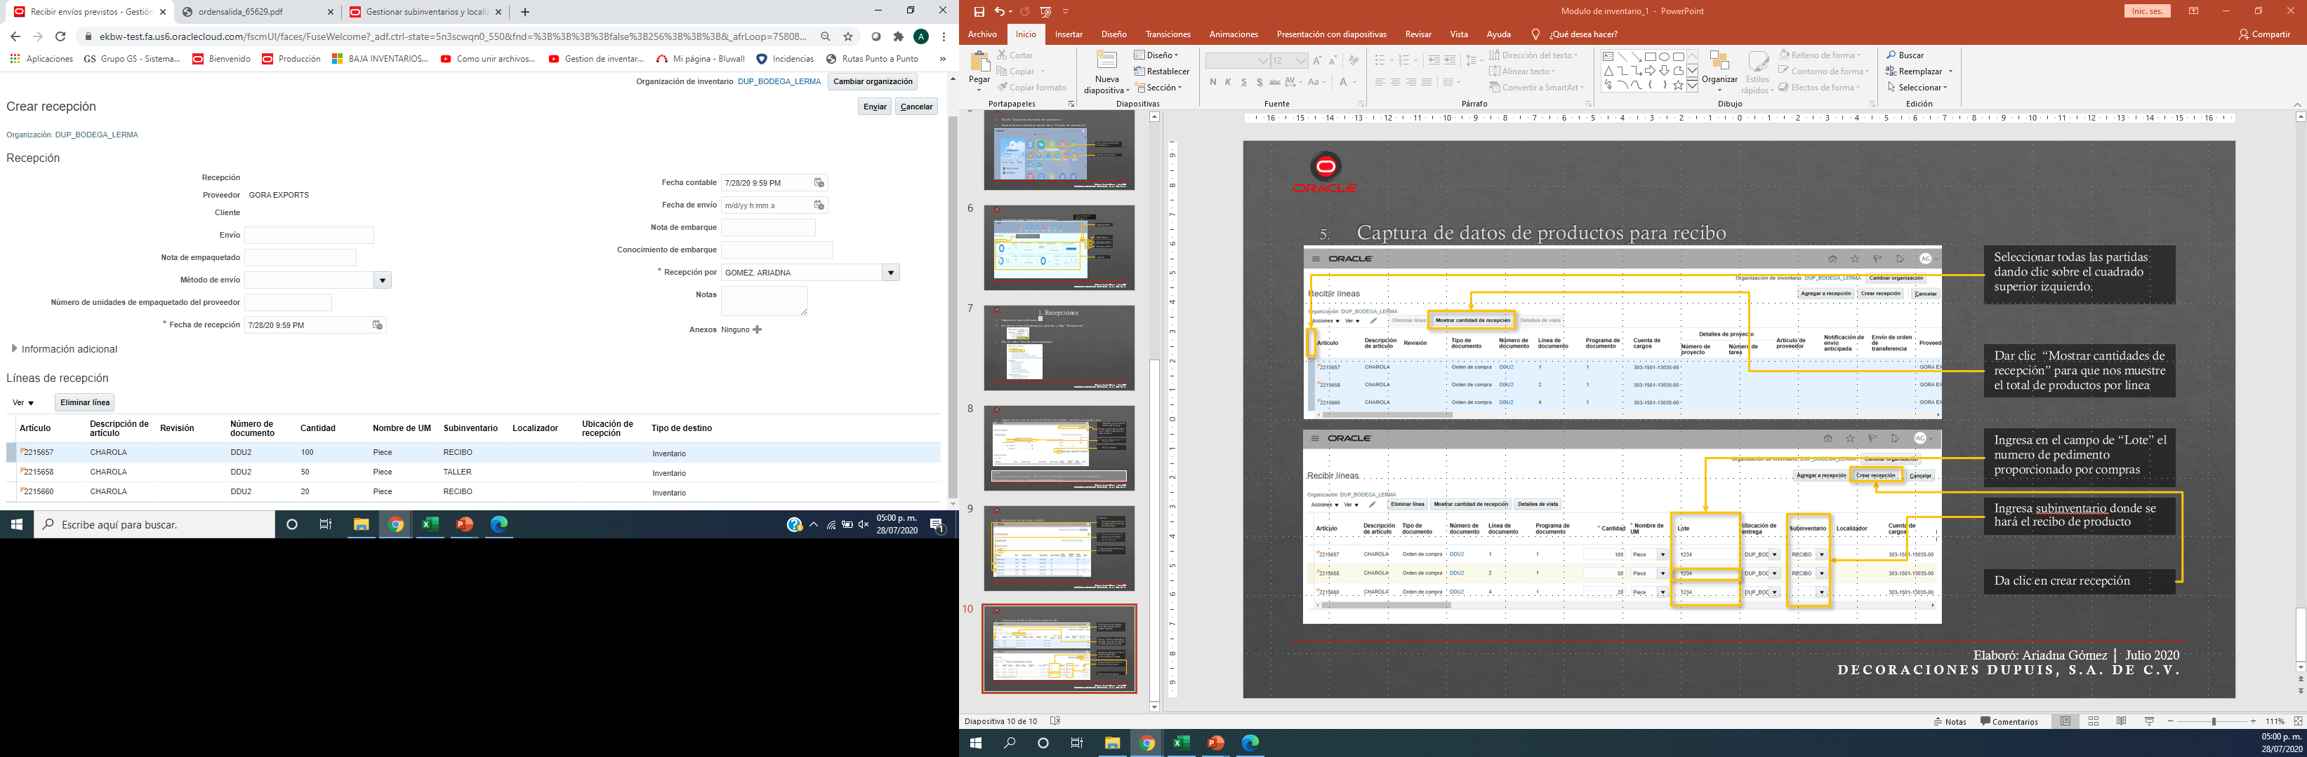
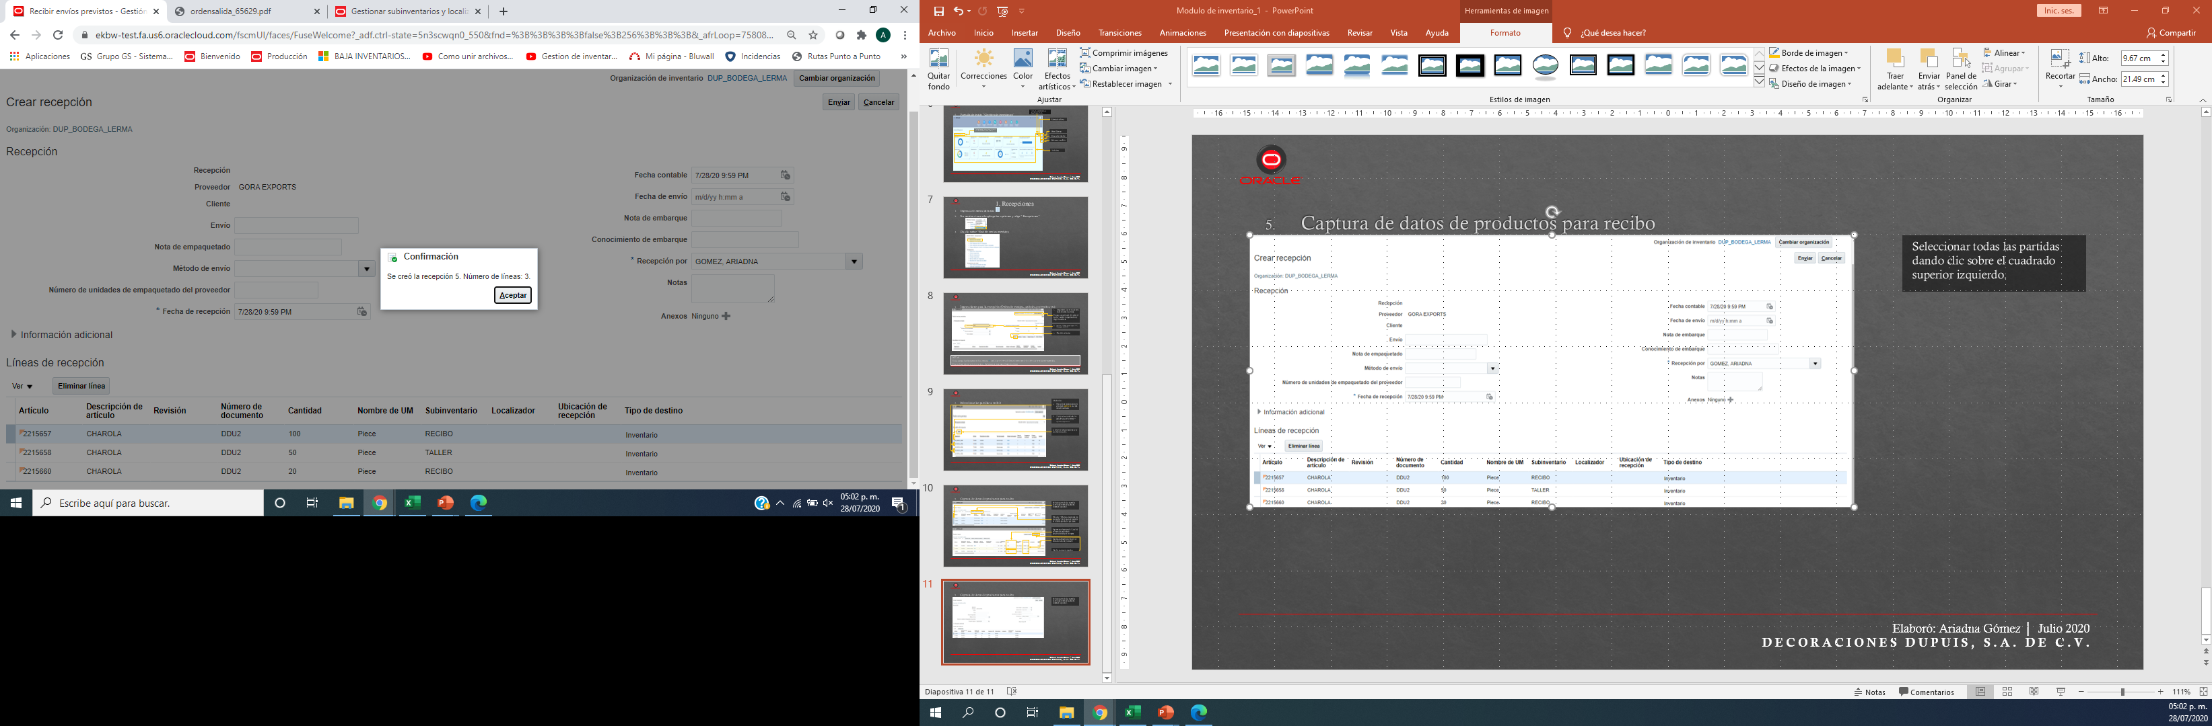
Recibo de producto
Dar clic en Enviar para finalizar la recepción
Nos notifica el numero de Recibo
Dar Clic en Aceptar
Elaboró: Ariadna Gómez │ Julio 2020
D E C O R A C I O N E S D U P U I S , S . A . D E C . V .

Slide 14
2. Crear transferencia de subinventario
Es la opción para realizar movimientos de existencia entre los subinventarios de cada tienda. Por ejemplo:
Exhibición
Visual
Vistas
Elaboró: Ariadna Gómez │ Julio 2020
D E C O R A C I O N E S D U P U I S , S . A . D E C . V .

Slide 15
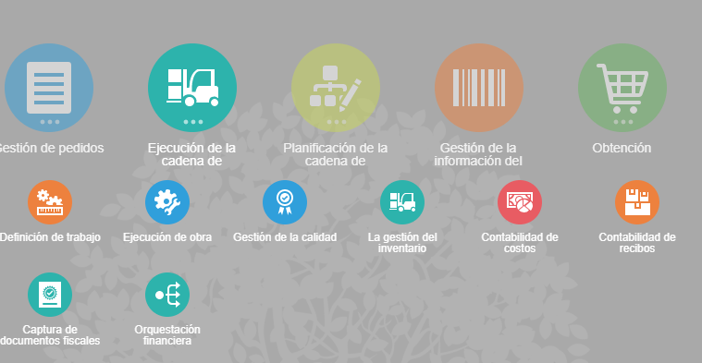
1. Dar clic en Ejecución de la Cadena de Suministro
2. Dar clic en La gestión del inventario
Elaboró: Ariadna Gómez │ Julio 2020
D E C O R A C I O N E S D U P U I S , S . A . D E C . V .

Slide 16
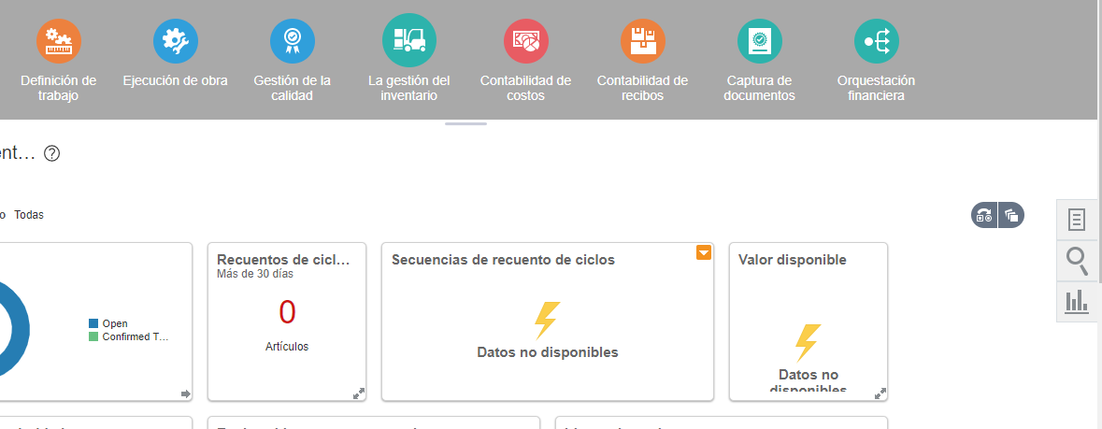
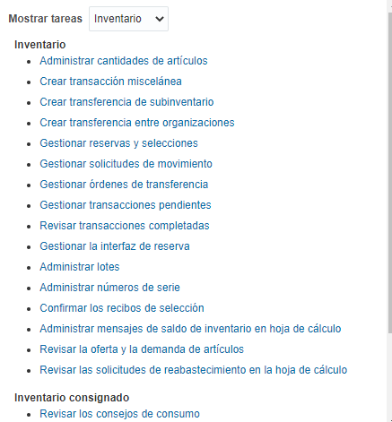
3. Dar clic en Tareas
4. Dar clic en Crear transferencia de subinventario
Elaboró: Ariadna Gómez │ Julio 2020
D E C O R A C I O N E S D U P U I S , S . A . D E C . V .

Slide 17
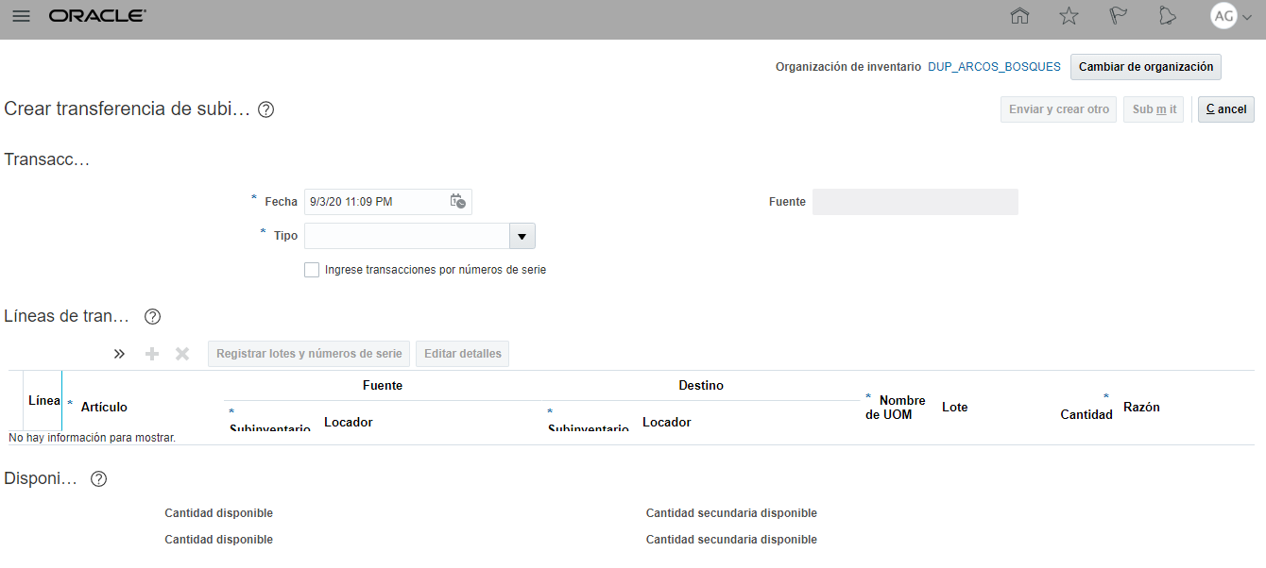
Pantalla principal para realizar el movimiento
La fecha se crea por default
Importante colocar en Fuente el motivo por el cual se realiza el movimiento de sub inventario
En Tipo seleccionar en la lista desplegable “Transferencia de subinventario”
Botones de (+) agregar artículos.
(x) Borrar artículos de la lista
Elaboró: Ariadna Gómez │ Julio 2020
D E C O R A C I O N E S D U P U I S , S . A . D E C . V .

Slide 18
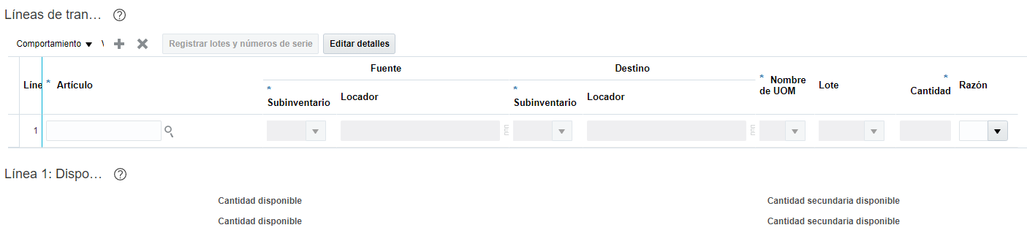
Descripción de campos obligatorios a llenar.
Coloca cantidad de piezas a mover
Coloca el Sku a mover.
Indica el subinventario de orígen
Indica el subinventario destino
Coloca el Lote del sku a mover
NOTAS:
Los Campos con (*) son obligatorios llenar.
Elaboró: Ariadna Gómez │ Julio 2020
D E C O R A C I O N E S D U P U I S , S . A . D E C . V .

Slide 19
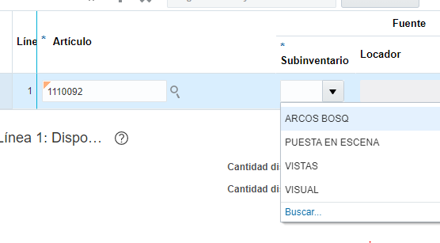
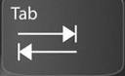
Explicación paso a paso
Coloca el SKU y desplaza con tecla Tab
En lista desplegable selecciona de que subinventario vas a mover la existencia
NOTAS:
Al seleccionar el subinventario en la parte de abajo aparece la “cantidad disponible” para mover
Elaboró: Ariadna Gómez │ Julio 2020
D E C O R A C I O N E S D U P U I S , S . A . D E C . V .

Slide 20
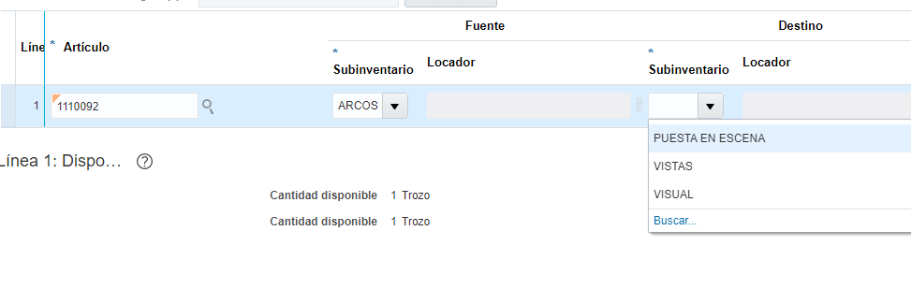
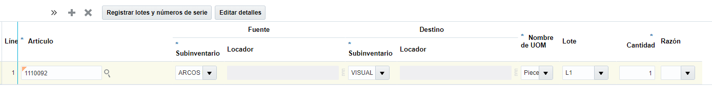
Indica a que subinventario vas a mover la cantidad deseada
En lista desplegable ubica el lote del producto
Coloca la cantidad a mover
NOTAS: En caso que en la lista no se encuentre el Lote del producto da clic en Buscar
Elaboró: Ariadna Gómez │ Julio 2020
D E C O R A C I O N E S D U P U I S , S . A . D E C . V .

Slide 21
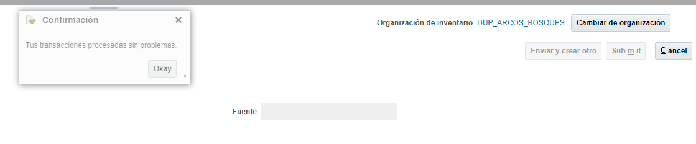
1. Da clic en Enviar y crear otro y con esta acción ya estas ejecutando el movimiento
2. Mensaje de confirmación el movimiento ya se encuentra aplicado
Elaboró: Ariadna Gómez │ Julio 2020
D E C O R A C I O N E S D U P U I S , S . A . D E C . V .

Slide 22
3. Crear transferencia entre organizaciones
Es la opción para realizar movimientos de existencia entre organizaciones (Tienda a Bodega Lerma). Ejemplos del porque realizar estos movimientos:
Regreso de productos a bodega por indicación de visual
Regreso a bodega de productos en Merma o incompletos.
Elaboró: Ariadna Gómez │ Julio 2020
D E C O R A C I O N E S D U P U I S , S . A . D E C . V .

Slide 23
1. Dar clic en Ejecución de la Cadena de Suministro
2. Dar clic en La gestión del inventario
Elaboró: Ariadna Gómez │ Julio 2020
D E C O R A C I O N E S D U P U I S , S . A . D E C . V .

Slide 24
Crear transferencia entre organizaciones
3. Dar clic en Tareas
4. Dar clic en Crear transferencia entre organizaciones
Elaboró: Ariadna Gómez │ Julio 2020
D E C O R A C I O N E S D U P U I S , S . A . D E C . V .

Slide 25
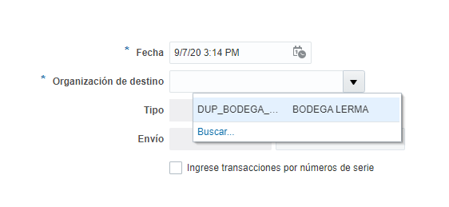
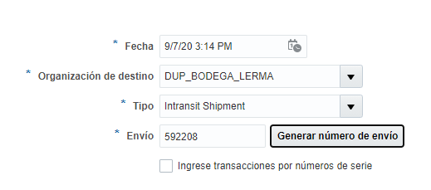
Crear transferencia entre organizaciones
“Organización de destino” buscar bodega Lerma
“Envío” se genera el folio de forma automática
Elaboró: Ariadna Gómez │ Julio 2020
D E C O R A C I O N E S D U P U I S , S . A . D E C . V .

Slide 26
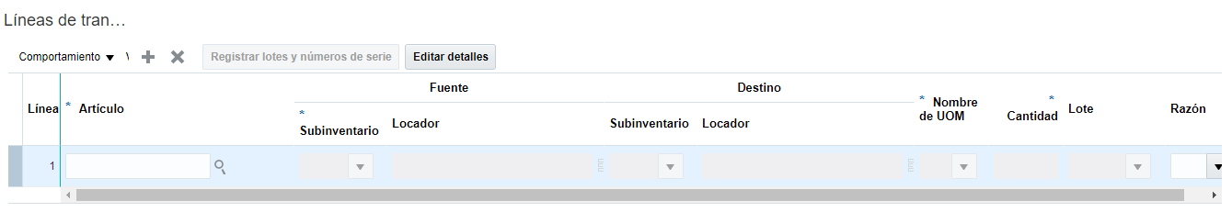
Crear transferencia entre organizaciones
“Línea” cantidad de SKU´s que están en la transferencia
“Cantidad” indicar el número de piezas a colocar en transferencia
“Subinventario” destino del producto solo se van a utilizar (Rejillas y Merma)
“Artículo” colocar el sku a colocar en la transferencia
“Subinventario” origen del producto (Exhibición)
“Lote” Buscar el número de lote del SKU
Botones para agregar o quitar líneas a la transferencia
Elaboró: Ariadna Gómez │ Julio 2020
D E C O R A C I O N E S D U P U I S , S . A . D E C . V .

Slide 27
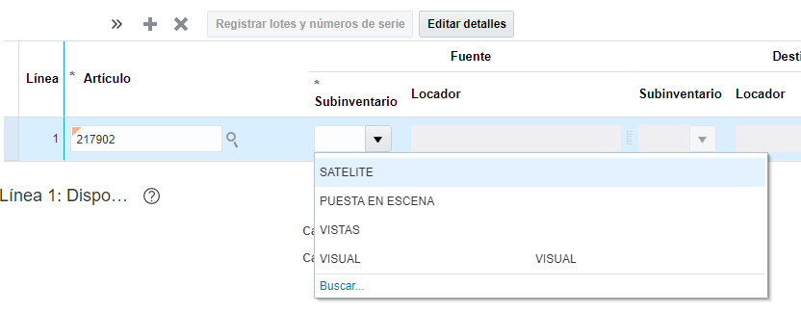
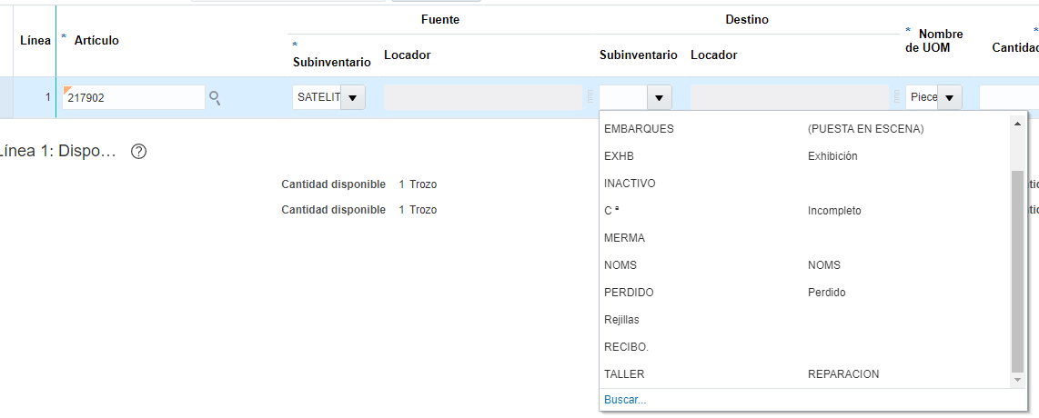
1. Coloca el SKU a colocar en transferencia
2. Selecciona de la lista desplegable Satelite subinventario de exhibición
3. Buscar el subinventario de destino (Merma/Recibo)
Elaboró: Ariadna Gómez │ Julio 2020
D E C O R A C I O N E S D U P U I S , S . A . D E C . V .

Slide 28
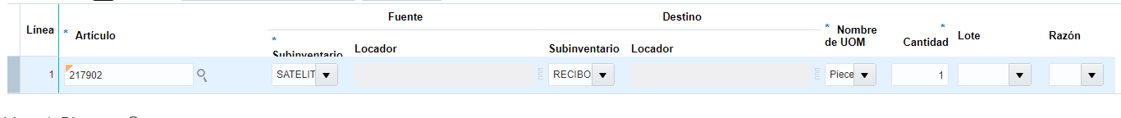
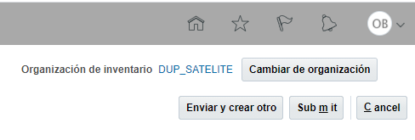
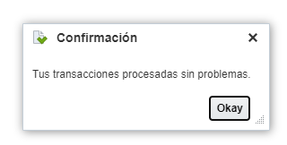
4. Coloca cantidad de piezas en transferencia
5. Buscar y colocar el número de lote del producto
6. Da clic en “Enviar y crear otro”, y con ello ya se cierra la transferencia
Cuadro de confirmación de transferencia
Elaboró: Ariadna Gómez │ Julio 2020
D E C O R A C I O N E S D U P U I S , S . A . D E C . V .

Slide 29
4. Administrar cantidades de artículos
(consulta de inventario)
Ejecución de cadena de suministros
Gestión de inventario
Elaboró: Ariadna Gómez │ Julio 2020
D E C O R A C I O N E S D U P U I S , S . A . D E C . V .

Slide 30
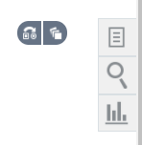
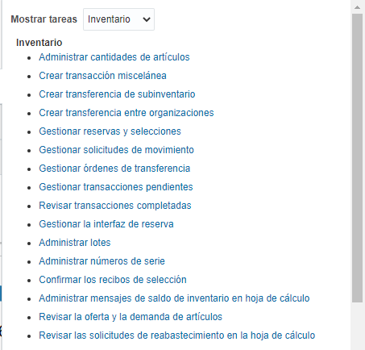
Administrar cantidades de artículos
(consulta de inventario)
1. Da clic en ícono de Tareas
2. Da clic en “Administrar cantidades de artículos”
Elaboró: Ariadna Gómez │ Julio 2020
D E C O R A C I O N E S D U P U I S , S . A . D E C . V .

Slide 31
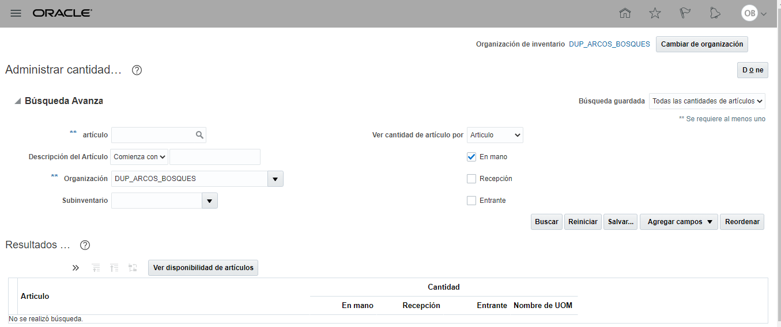
Administrar cantidades de artículos
“Artículo” coloca el sku a buscar
“Ver disponibilidad de artículos” este botón genera un reporte rápido con todas las características y cantidades por subinventario.
“Organización” te indica el almacén en donde se realiza la búsqueda.
“Buscar” al colocar todos los filtros da clic en botón
“Ver cantidad de artículo por” es para filtrar búsqueda por subinventario
Elaboró: Ariadna Gómez │ Julio 2020
D E C O R A C I O N E S D U P U I S , S . A . D E C . V .

Slide 32
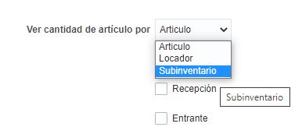
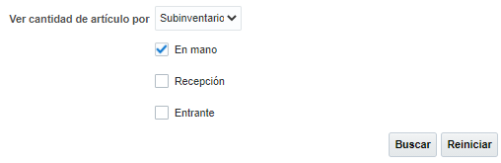
Administrar cantidades de artículos
(consulta de inventario)
1. En la lista desplegable de “Ver cantidad de artículo por” selecciona la opción de Subinventario
2. Da clic en “buscar” y te debe arrojar los resultados en una carpeta
NOTAS:
Cuando quieras realizar la búsqueda de todo el inventario de tu almacén por subinventarios debes realizar los pasos de esta dispositiva.
Elaboró: Ariadna Gómez │ Julio 2020
D E C O R A C I O N E S D U P U I S , S . A . D E C . V .

Slide 33
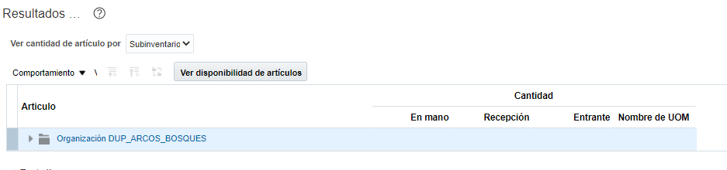
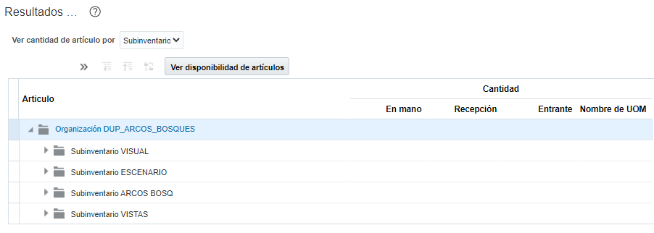
Administrar cantidades de artículos
(consulta de inventario)
Carpeta que contiene todo el inventario de tienda
Selecciona organización y despliega las carpetas con los diferentes subinventarios
Elaboró: Ariadna Gómez │ Julio 2020
D E C O R A C I O N E S D U P U I S , S . A . D E C . V .

Slide 34
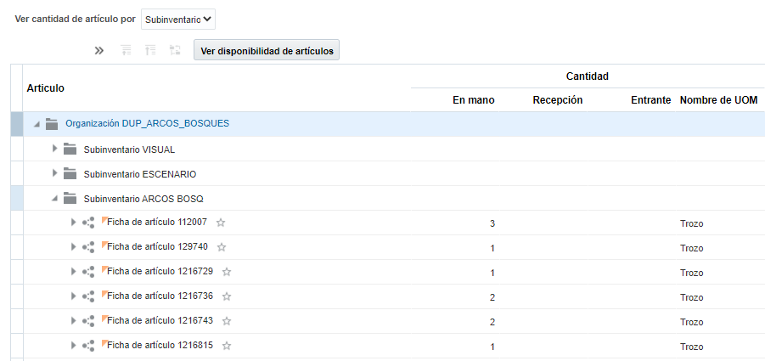
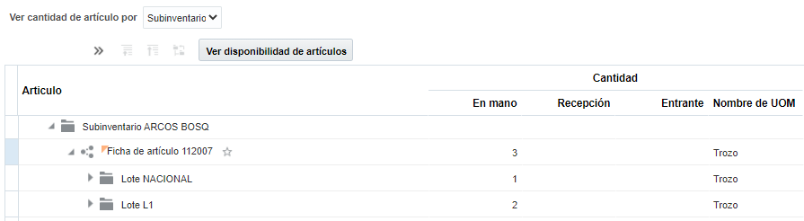
Administrar cantidades de artículos
(consulta de inventario)
Selecciona la carpeta de subinventario y da clic te desliega todos los sku´s que contiene
Desglose de cantidad y lote por SKU
Elaboró: Ariadna Gómez │ Julio 2020
D E C O R A C I O N E S D U P U I S , S . A . D E C . V .

Slide 35
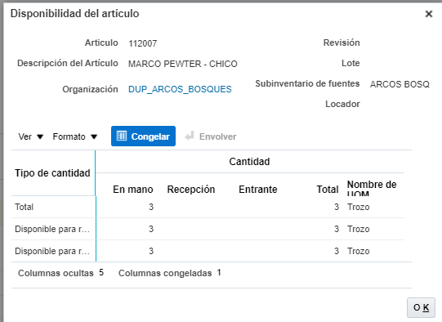
Administrar cantidades de artículos
(consulta de inventario)
Al dar clic en “Ver disponibilidad de artículos” se despliega el siguiente cuadro de diálogo.
Elaboró: Ariadna Gómez │ Julio 2020
D E C O R A C I O N E S D U P U I S , S . A . D E C . V .

Slide 36
6. Gestionar líneas de envío (Ventas)
Ejecución de cadena de suministros
Gestión de inventario
Elaboró: Ariadna Gómez │ Julio 2020
D E C O R A C I O N E S D U P U I S , S . A . D E C . V .

Slide 37
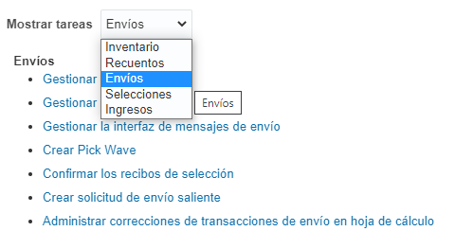
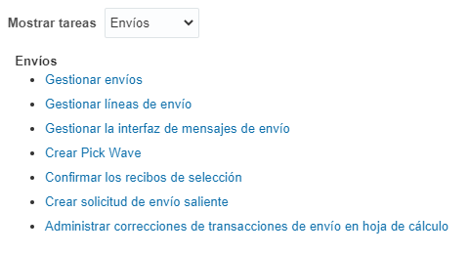
1. Da clic en ícono de Tareas
2. Selecciona “Envíos”
3. Selecciona gestionar líneas de envío
Elaboró: Ariadna Gómez │ Julio 2020
D E C O R A C I O N E S D U P U I S , S . A . D E C . V .

Slide 38
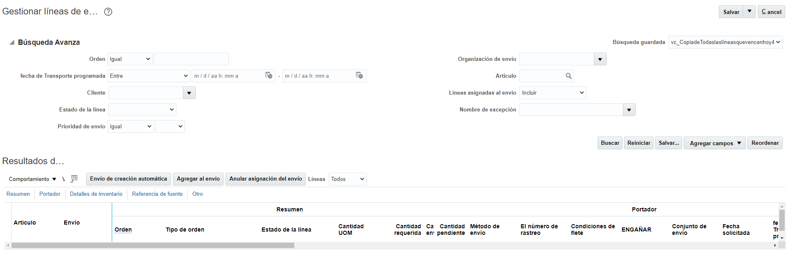
1. “Orden” búsqueda de orden ya sabiendo el número
3. “Fecha de transporte programada” Solo colocar “entre” y colocar fechas
2. “Estado de línea” dejar en blanco
4. “Organización de envío” buscar y seleccionar la tienda en la cual se encuentran.
5. “Buscar” al terminar los pasos anteriores se da clic en este botón
Elaboró: Ariadna Gómez │ Julio 2020
D E C O R A C I O N E S D U P U I S , S . A . D E C . V .

Slide 39
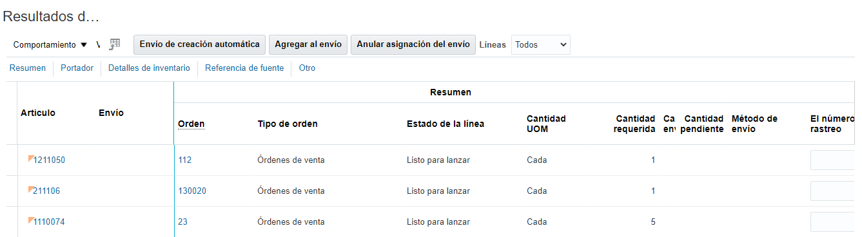
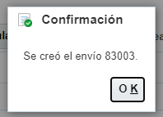
1. Selecciona la línea o líneas a realizar el envío
2. Ubica tu número de orden a enviar
3. Da clic en botón
Elaboró: Ariadna Gómez │ Julio 2020
D E C O R A C I O N E S D U P U I S , S . A . D E C . V .

Slide 40
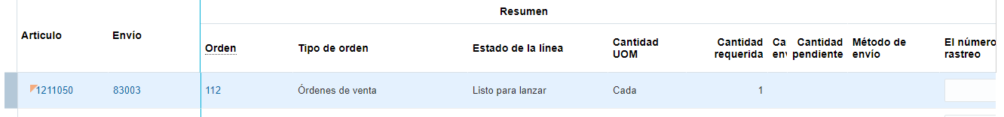
4. Da clic sobre el número de envío
Elaboró: Ariadna Gómez │ Julio 2020
D E C O R A C I O N E S D U P U I S , S . A . D E C . V .

Slide 41
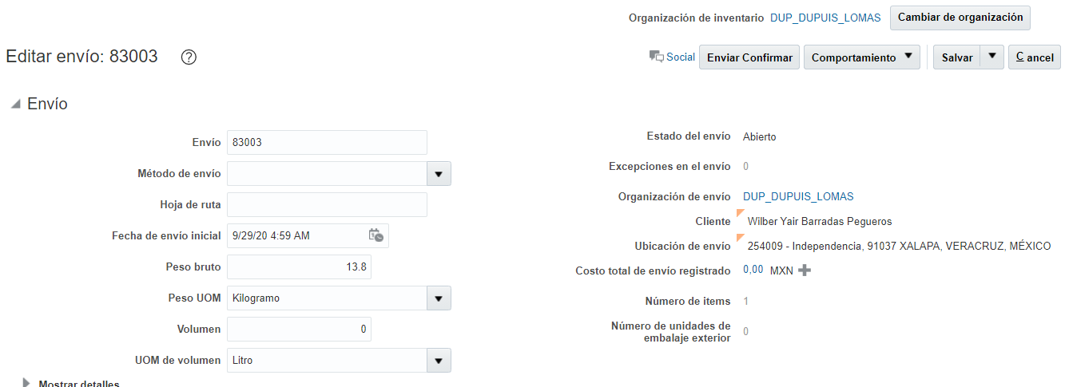
5. En método de envío colocar en que transporte se envía el producto, lista desplegable.
6. Da clic en botón “Salvar/Guardar”
NOTAS:
En el caso que los productos se entregaron en el momento al cliente, en Método de Envío se debe elegir “SE LO LLEVA EL CLIENTE”.
Elaboró: Ariadna Gómez │ Julio 2020
D E C O R A C I O N E S D U P U I S , S . A . D E C . V .

Slide 42
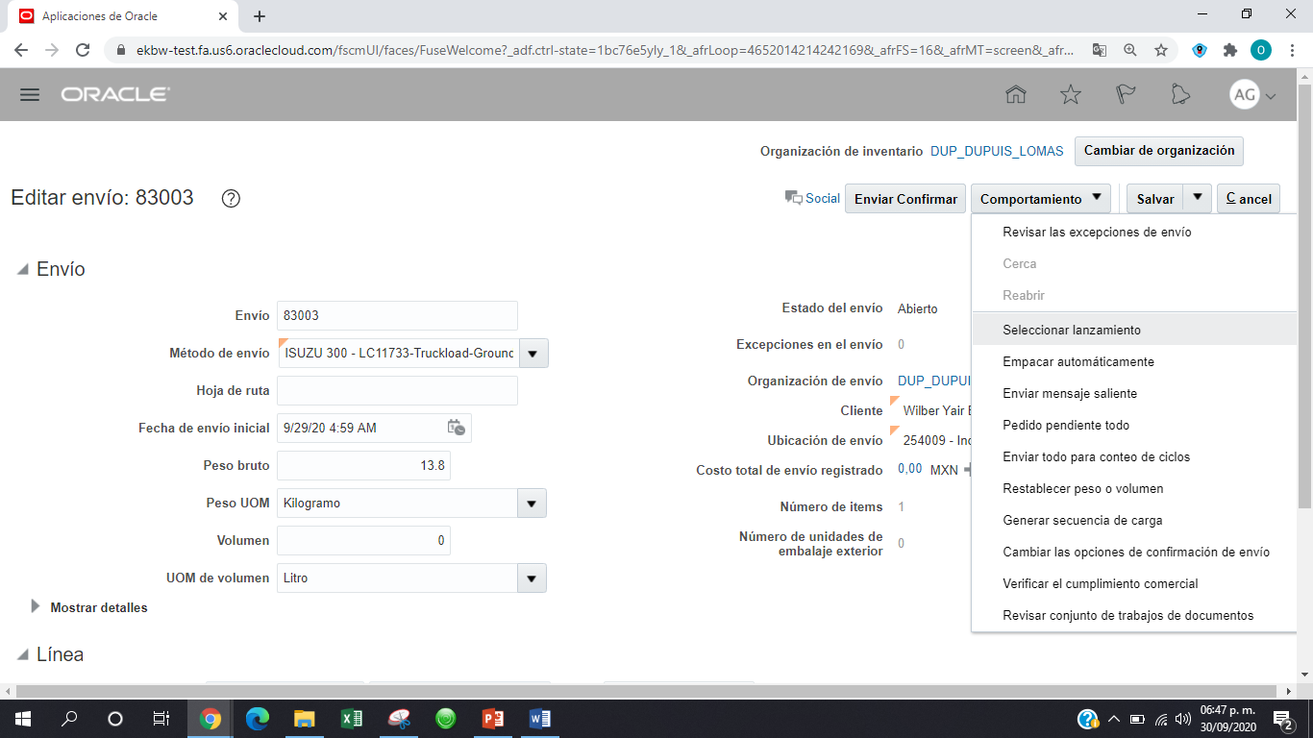

7. Selecciona lista desplegable de “Comportamiento”
8. Da clic “Seleccionar lanzamiento”
Elaboró: Ariadna Gómez │ Julio 2020
D E C O R A C I O N E S D U P U I S , S . A . D E C . V .

Slide 43

9. Da clic en “Salvar/Guardar”
10. Coloca la cantidad a enviada
Elaboró: Ariadna Gómez │ Julio 2020
D E C O R A C I O N E S D U P U I S , S . A . D E C . V .

Slide 44


10. Da clic en “Enviar confirmar”
Elaboró: Ariadna Gómez │ Julio 2020
D E C O R A C I O N E S D U P U I S , S . A . D E C . V .

